Slide 1

Terénní práce a výchova ke vzdělávání
Schrödingerův institut
Online konference
Podpora úspěšného vzdělávání v Ústeckém kraji

Slide 2

Schrödingerův institut současnost
přes 4 tisíce členů
více než 40 míst ve Šluknovském výběžku
přes dvě stě pravidelných aktivit a stovky aktivit nepravidelných
pět akademií – BAŠ, VAŠ, SAŠ, HAŠ a USI
sedm středisek – Klášter Jiříkov, Klubovna Velký Šenov, Loutkáč Dolní Poustevna, Středisko Baťa Rumburk, Tančírna Balahala Rumburk, Výtvarný ateliér Rumburk, Klubovna Varnsdorf
Kočičí akademie
Předškolní klub Koťátko

Slide 3

Co je Kočičí akademie a co předškolní klub Koťátko
Předškolní klub Koťátko - rodinné prostředí pro děti od dvou do šesti let, pocházející ze sociálně slabého či sociálně nepodnětného prostředí.
Kočičí akademie - domácí prostředí pro přípravu dětí na školní vyučování pro děti ze základních škol
O co nám jde – prostřednictvím láskyplné výchovy a nenásilným vedením zrušit sociální, vědomostní a společenské handicapy a bariéry mezi dětmi, odstranit školní neúspěšnost, pozitivně naladit k touze po získávání informací a vzdělávání, naučit se vnímat své povinnosti jako závazek vůči sobě samému i druhým, a snahu plnit je co nejzodpovědněji
Sociálně slabá rodina nemusí být rodina nepodnětná
Nepodnětná rodina může být i hodně bohatá

Slide 4
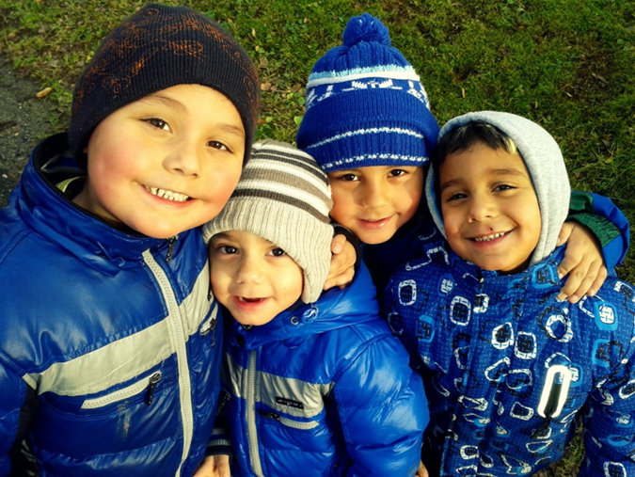
Koťátko a Kočičí akademie začátky
Rok 2014
Jaké jsou výchovné a vzdělávací cíle?
Hrajeme si na funkční rodinu
Kam jsme se posunuli, kde jsme teď?

Slide 5
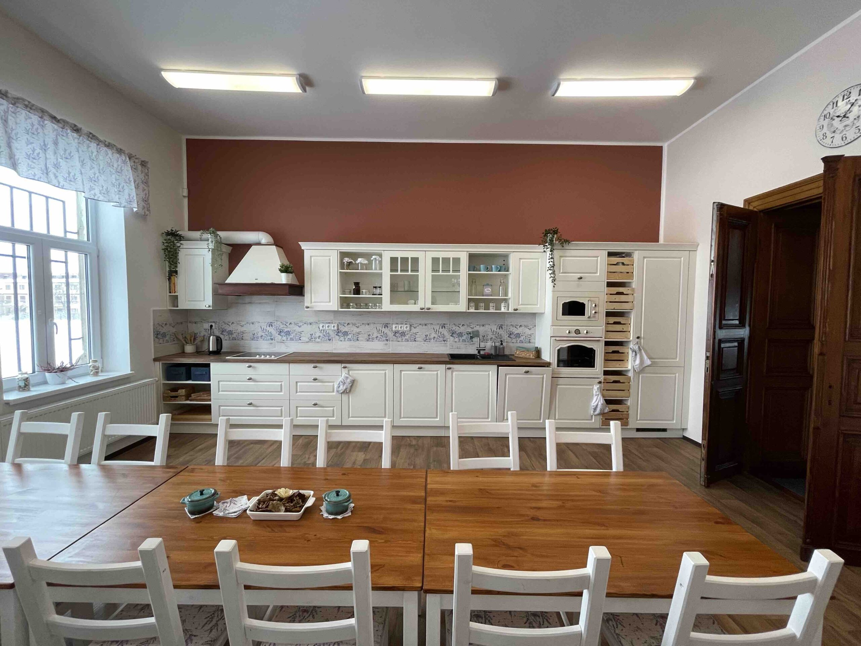
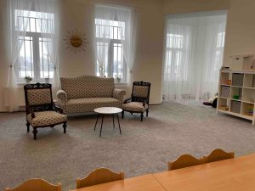
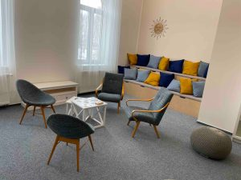
Kočičí akademie a Koťátko podmínky pro radostnou práci
Pedagog – máma, táta a kopec lásky
Zázemí – jako doma – kuchyně a obýváky
Motivace dětí – peníze, dárky, bonbony? Co opravdu funguje?

Slide 6
Schrödingerův institut – spolupráce
Škola a Kočičí akademie
spolupráce se školami je nezbytná
vzájemná podpora – vzájemná pomoc organizací
koordinace práce a péče o dítě – gestor, tutor vs. třídní učitel
společný zájem a společné řešení problémů – učení, zkoušení, kázeň
Golemův efekt a Pygmalion efekt.

Slide 7
Schrödingerův institut – spolupráce
Rodiče a Koťátko
v Koťátku práce s rodiči je zásadní, v Kočičí akademii není nezbytná
odstraňování nedůvěry – Nechci mít ze syna gádžo!
společné cíle – štěstí a spokojenost dítěte především
společná radost – jsem pyšný na to, co umí moje/naše dítě
úskalí spolupráce - pozor na emoce, na manipulaci a vydírání!

Slide 8
Schrödingerův institut – spolupráce
Terénní pracovník – Koťátko i Kočičí akademie
spojka mezi rodiči a institutem
vysvětluje, motivuje, podporuje, pomáhá rodičům i dětem
pomáhá pedagogům zorientovat se v problematice komunit
podporuje práci institutu vytvářením pozitivních vztahů mezi pedagogy a rodiči
sleduje problematiku rodin a dětí, je schopen řešit jednoduché problémy nebo pomáhá s řešením problémů složitějších

Slide 9
Schrödingerův institut terénní práce
Pedagog jako terénní pracovník – nejlepší řešení ve vztahu k institutu, dětem a jejich rodinám. Časově a psychicky nesmírně náročné. Nutné udržet si přátelský odstup, nesklouznout do „kamarádění“ – nebezpečí zneužití přátelství.
Sociální pracovník jako terénní pracovník – střet zájmů mezi povinnostmi a poslání sociálního pracovníka a pracovníka školského zařízení. Tyto dvě funkce nelze skloubit – nedoporučujeme!
Člen minority (Rom) jako terénní pracovník – řešení, které má svá velká rizika. Je těžké, ne-li nemožné udržet si přátelský odstup. Rodinné vztahy a zákony minority dominují v těchto vztazích.

Slide 10
Kočičí akademie a Koťátko dnes
Jak si teď vedeme, aneb výsledky evaluace
Proč děti do Kočičí akademie chodí? Jak ji hodnotí? Co jim to přináší?
Práce s týmem i s jednotlivými pedagogy
psychohygiena je základem dobré práce pedagoga
soustavné vzdělávání práci pedagoga podporuje
kvalitní a přátelský kolektiv

Slide 11
Kočičí akademie a Koťátko
Kam se můžeme posunout dál
Více míst, kde můžeme pomáhat, více dětí, které můžeme podchytit a rozvíjet
Úskalí – více dětí, více pedagogů, více peněz a do toho změna financování SVČ od školního roku 2021/2022
Lze naše zkušenosti využít i jinde?
Kočičí akademii lze provozovat všude – nízkoprahová zařízení, DDM, spolky, domovní aktivity, studenti, atd. Nízkonákladové, ale efektivní.
Co může Schrödingerův institut nabídnout
Zkušenosti ověřené praxí, školení, praktické ukázky práce, stáže, aj.

Slide 12
Děkuji Vám za pozornost a přeji všem hodně radosti při práci s našimi nejmenšími
Bc. Gabriela Doušová

